Slide 1
Lagerteori och Virkesförsörjning
-Introducerande exempel
Peter Lohmander
121104

Slide 2
Introducerande lagerexempel från skogsindustriföretag
Detta lagerexempel är en delvis utvidgad och modifierad version av ett internutbildningsunderlag, som har använts inom ett verkligt skogsindustriföretag.

Slide 3
Du är ansvarig för virkesförsörjningen och ska planera massavedförsörjningen de närmaste sex månaderna, april – september.
Du måste beakta följande delar av företaget och dess verksamhet:
En massafabrik,
en transportflotta,
ett ”producerande” distrikt (d.v.s. ett distrikt där skoglig drivning äger rum),
en extern leverantör
samt ett skogsterminalområde som kan hyras med kort varsel.

Slide 4
Förutsättningar:
I detta dokument användes m3 som beteckning på m3fub.
Industrin har en maximal lagringskapacitet på 4000 m3 och ett operativt minimum på 500 m3.
Bilvägslagret får inte överstiga 60% av nästkommande månads leverans (eftersom vi då får för hög inkurans).
Man bör överväga om någon ”lägsta – nivå” bör fastställas på bilvägslagret.

Slide 5
Varje månad kan transportvolymen väljas inom intervallet 1500 – 3000 m3.
Produktionen ( = drivningen = avverkningen plus terrängtransporten) kan varieras över tiden.
Total produktion skall ligga på 14 000 m3.

Slide 6
Den externa leverantören har inte möjlighet att leverera någonting senare än i juni.
Ingående väglager i April = 3000 m3.
Ingående industrilager i April = 3000 m3.

Slide 7
Industrin kommer att förbruka dessa volymer massaved under de kommande månaderna:
April 4000 m3
Maj 3000 m3
Juni 3000 m3
Juli 4000 m3
Augusti 3000 m3
September 3000 m3

Slide 8
Kalkylränta i kontinuerlig tid på årsbasis:
5%.

Slide 9
Kostnader för massaved från egen skog (totalt) 90 SEK/m3
Kostnad för väglager per månad
10 SEK/m3
Kostnad för industrilager per månad
15 SEK/m3

Slide 10
Transportkostnad (skog – industri)
50 SEK/m3
Kostnad för extern massaved fritt industri
400 SEK/m3
Marginalintäkt – rörliga kostnader förutom
råvarukostnaden fritt industri (för massa)
uttryckt per råvaruenhet
800 SEK/m3

Slide 11
Uppgift:
Fastställ den lämpligaste lagerutvecklingen i skogen och vid industrin under april – september!
(Den lämpligaste utvecklingen är den som ger företaget maximal vinst, definierad som diskonterade intäkter minus kostnader.)

Slide 12
! Lagerexempel med hemlig bakgrund med kompletteringar av Peter Lohmander 101107;
! Viss uppgradering 121102;
model:
sets:
time/1..7/:IndLag,VagLag,Trp,Prod,Forb,Ext;
endsets

Slide 13
! time 1 representerar April;
! Lagernivaaer avser ingaende lagernivaaer;
Max = NUV;
NUV = @SUM(time(t)| t #LT#7: @EXP(-r*t)*(
- 90 * Prod(t)
- 10 * VagLag(t)
- 15 * IndLag(t)
- 50 * Trp(t)
- 400 * Ext(t)
+ 800 * Forb(t)
)
);

Slide 14
[rate]r = .05/12;
[Vag0]VagLag(1) = 3000;
[Ind0]IndLag(1) = 3000;

Slide 15
[SumProd]@SUM(time(t)| t #LT#7: Prod(t)) = 14000;
Prod(7) = 0;

Slide 16
@for(time(t)| t #LT#7:
[VagBal] VagLag(t) + Prod(t) - Trp(t) - VagLag(t+1) = 0) ;
@for(time(t)| t #LT#7:
[IndBal] IndLag(t) + Trp(t) + Ext(t) - Forb(t) - IndLag(t+1) = 0) ;

Slide 17
@for(time(t): [ILAGMAX]IndLag(t) <= 4000);
@for(time(t): [ILAGMIN]IndLag(t) >= 500);

Slide 18
!@for(time(t)| t #LT#7:
[VLAGMAX] VagLag(t) <= 0.6 * Trp(t+1));
@for(time(t)| t #LT#7:
[VLAGMIN] VagLag(t) >= 10);

Slide 19
@for(time(t)| t #LT#7:
[TrpMAX] Trp(t) <= 3000);
@for(time(t)| t #LT#7:
[TrpMIN] Trp(t) >= 1500);
@for(time(t)| t #GT#3:
[Extlim] Ext(t) = 0);

Slide 20
data:
Forb = 4000 3000 3000 4000 3000 3000 3000;
@OLE('LT121102.XLS')=
VagLag,IndLag, Trp, Prod, Forb, Ext;
Enddata
end

Slide 22
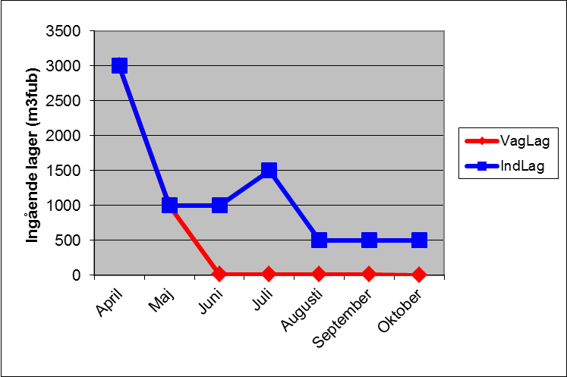

Slide 23
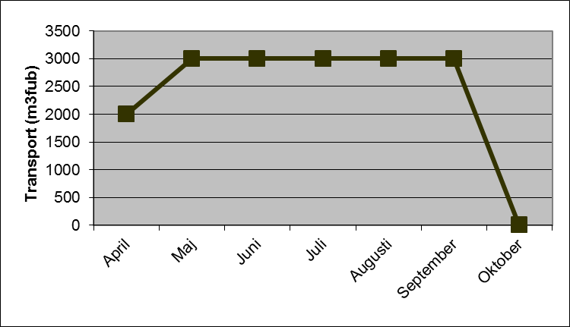

Slide 24
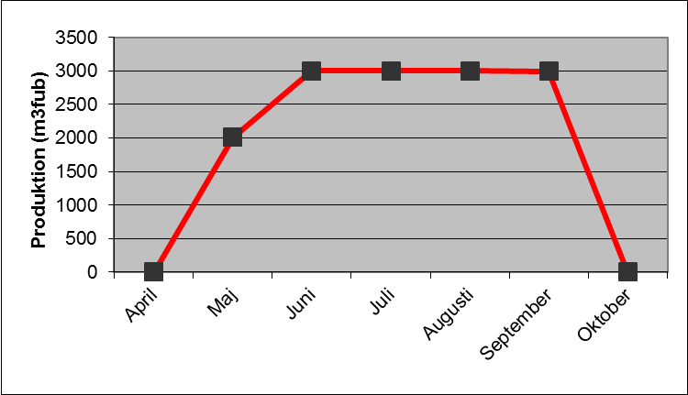

Slide 25
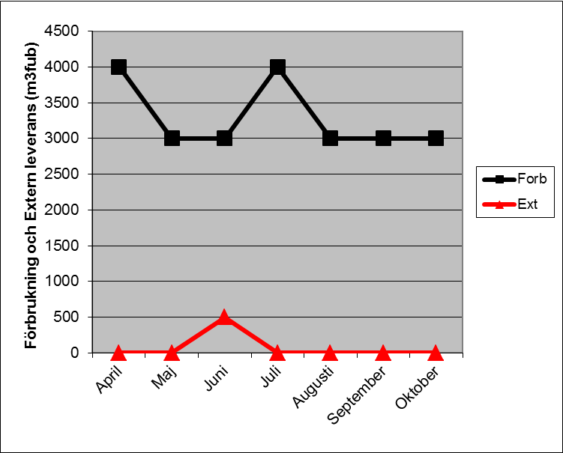

Slide 26
Global optimal solution found.
Objective value: 0.1335067E+08
Infeasibilities: 0.000000
Total solver iterations: 12

Slide 27
Variable Value Reduced Cost
NUV 0.1335067E+08 0.000000
R 0.4166667E-02 0.000000
INDLAG( 1) 3000.000 0.000000
INDLAG( 2) 1000.000 0.000000
INDLAG( 3) 1000.000 0.000000
INDLAG( 4) 1500.000 0.000000
INDLAG( 5) 500.0000 0.000000
INDLAG( 6) 500.0000 0.000000
INDLAG( 7) 500.0000 0.000000

Slide 28
  VAGLAG( 1) 3000.000 0.000000
VAGLAG( 2) 1000.000 0.000000
VAGLAG( 3) 10.00000 0.000000
VAGLAG( 4) 10.00000 0.000000
VAGLAG( 5) 10.00000 0.000000
VAGLAG( 6) 10.00000 0.000000
VAGLAG( 7) 0.000000 323.9916

Slide 29
TRP( 1) 2000.000 0.000000
TRP( 2) 3000.000 0.000000
TRP( 3) 3000.000 0.000000
TRP( 4) 3000.000 0.000000
TRP( 5) 3000.000 0.000000
TRP( 6) 3000.000 0.000000
TRP( 7) 0.000000 0.000000

Slide 30
  PROD( 1) 0.000000 10.28968
PROD( 2) 2010.000 0.000000
PROD( 3) 3000.000 0.000000
PROD( 4) 3000.000 0.000000
PROD( 5) 3000.000 0.000000
PROD( 6) 2990.000 0.000000
PROD( 7) 0.000000 0.000000

Slide 31
FORB( 1) 4000.000 0.000000
FORB( 2) 3000.000 0.000000
FORB( 3) 3000.000 0.000000
FORB( 4) 4000.000 0.000000
FORB( 5) 3000.000 0.000000
FORB( 6) 3000.000 0.000000
FORB( 7) 3000.000 0.000000

Slide 32
EXT( 1) 0.000000 32.99487
EXT( 2) 0.000000 16.46306
EXT( 3) 500.0000 0.000000
EXT( 4) 0.000000 0.000000
EXT( 5) 0.000000 0.000000
EXT( 6) 0.000000 0.000000
EXT( 7) 0.000000 0.000000

Slide 33
Row Slack or Surplus Dual Price
1 0.1335067E+08 1.000000
2 0.000000 1.000000
RATE 0.000000 -0.4432615E+08
VAG0 0.000000 305.5914
IND0 0.000000 350.4043
SUMPROD 0.000000 236.2137
7 0.000000 0.000000

Slide 34
VAGBAL( 1) 0.000000 -315.5498
VAGBAL( 2) 0.000000 -325.4668
VAGBAL( 3) 0.000000 -325.0957
VAGBAL( 4) 0.000000 -324.7262
VAGBAL( 5) 0.000000 -324.3581
VAGBAL( 6) 0.000000 -323.9916
INDBAL( 1) 0.000000 -365.3419
INDBAL( 2) 0.000000 -380.2175
INDBAL( 3) 0.000000 -395.0311
INDBAL( 4) 0.000000 -409.7832
INDBAL( 5) 0.000000 -424.4739
INDBAL( 6) 0.000000 -439.1036

Slide 35
ILAGMAX( 1) 1000.000 0.000000
ILAGMAX( 2) 3000.000 0.000000
ILAGMAX( 3) 3000.000 0.000000
ILAGMAX( 4) 2500.000 0.000000
ILAGMAX( 5) 3500.000 0.000000
ILAGMAX( 6) 3500.000 0.000000
ILAGMAX( 7) 3500.000 0.000000
ILAGMIN( 1) 2500.000 0.000000
ILAGMIN( 2) 500.0000 0.000000
ILAGMIN( 3) 500.0000 0.000000
ILAGMIN( 4) 1000.000 0.000000
ILAGMIN( 5) 0.000000 0.000000
ILAGMIN( 6) 0.000000 0.000000
ILAGMIN( 7) 0.000000 -439.1036

Slide 36
VLAGMIN( 1) 2990.000 0.000000
VLAGMIN( 2) 990.0000 0.000000
VLAGMIN( 3) 0.000000 -10.24689
VLAGMIN( 4) 0.000000 -10.20429
VLAGMIN( 5) 0.000000 -10.16186
VLAGMIN( 6) 0.000000 -10.11960
TRPMAX( 1) 1000.000 0.000000
TRPMAX( 2) 0.000000 5.165542
TRPMAX( 3) 0.000000 20.55650
TRPMAX( 4) 0.000000 35.88346
TRPMAX( 5) 0.000000 51.14669
TRPMAX( 6) 0.000000 66.34646
TRPMIN( 1) 500.0000 0.000000
TRPMIN( 2) 1500.000 0.000000
TRPMIN( 3) 1500.000 0.000000
TRPMIN( 4) 1500.000 0.000000
TRPMIN( 5) 1500.000 0.000000
TRPMIN( 6) 1500.000 0.000000

Slide 37
EXTLIM( 4) 0.000000 16.39463
EXTLIM( 5) 0.000000 32.72106
EXTLIM( 6) 0.000000 48.97962
EXTLIM( 7) 0.000000 0.000000

